Slide 1
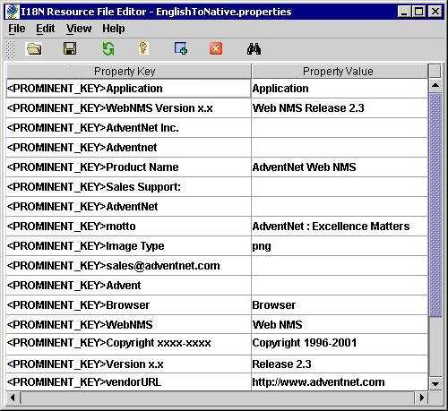
Ficheros de propiedades JAVA

Slide 2
Ficheros de propiedades
Es una práctica recomendable y extendida, mantener la parametrización de un sistema en archivos de texto, separando así lo que hace el programa, de los datos con los que opera.
JAVA SE
MICROFORUM

Slide 3
Ficheros de propiedades
Existen archivos XML y otros formatos donde poder almacenar la información, para recuperarla luego desde el programa
Sin embargo, para muchas acciones, un fichero de texto plano, con mínimo formato, cumple de sobra con nuestras necesidades
JAVA SE
MICROFORUM

Slide 4
Properties en JAVA
Los ficheros de propiedades, son ficheros de texto plano que mantienen una estructura básica, separada por líneas, en cada cual, se almacena un par de palabras en formato clave=valor
JAVA SE
MICROFORUM

Slide 5
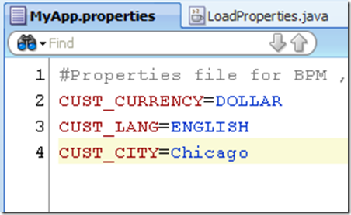
Properties en JAVA
Ejemplo de fichero de propiedades
JAVA SE
MICROFORUM

Slide 6
Ficheros de propiedades
Los usos de los ficheros de propiedades son muy comunes en:
  Traducción en aplicaciones multilingües
  Parametrización (bases de datos, sistemas de ficheros, etc)
JAVA SE
MICROFORUM

Slide 7
Properties en JAVA
Para el procesamiento de este tipo de ficheros y dado su extendido uso, la API estándar de Java proporciona la clase Properties
JAVA SE
MICROFORUM

Slide 8
La Clase Properties
Los principales métodos son:
  Properties() //constructor
  Load(inputStream) //carga el fichero en memoria
  setProperty (Clave, Valor)//asigna un valor, ambos String
  getProperty(clave)//Obtiene el valor
JAVA SE
MICROFORUM

Slide 9
Práctica 1
Nuestro programa genera un cuento en diferentes idiomas. El idioma elegido por el usuario, viene como parámetro por línea de comandos pudiendo ser IT, ES o EN. Se pide: cargar el fichero apropiado en función de la entrada y generar el cuento en un fichero de salida indicado
JAVA SE
MICROFORUM

